Slide 1
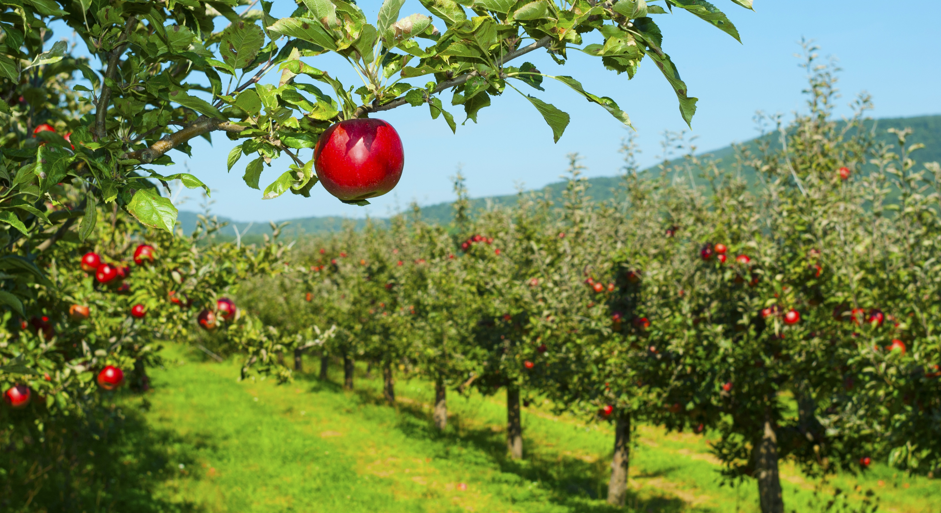

Integrovaná produkce ovoce v roce 2026
16.4.2026
Ing. David Kuna
Zdroj: Jan Miklín

Slide 2
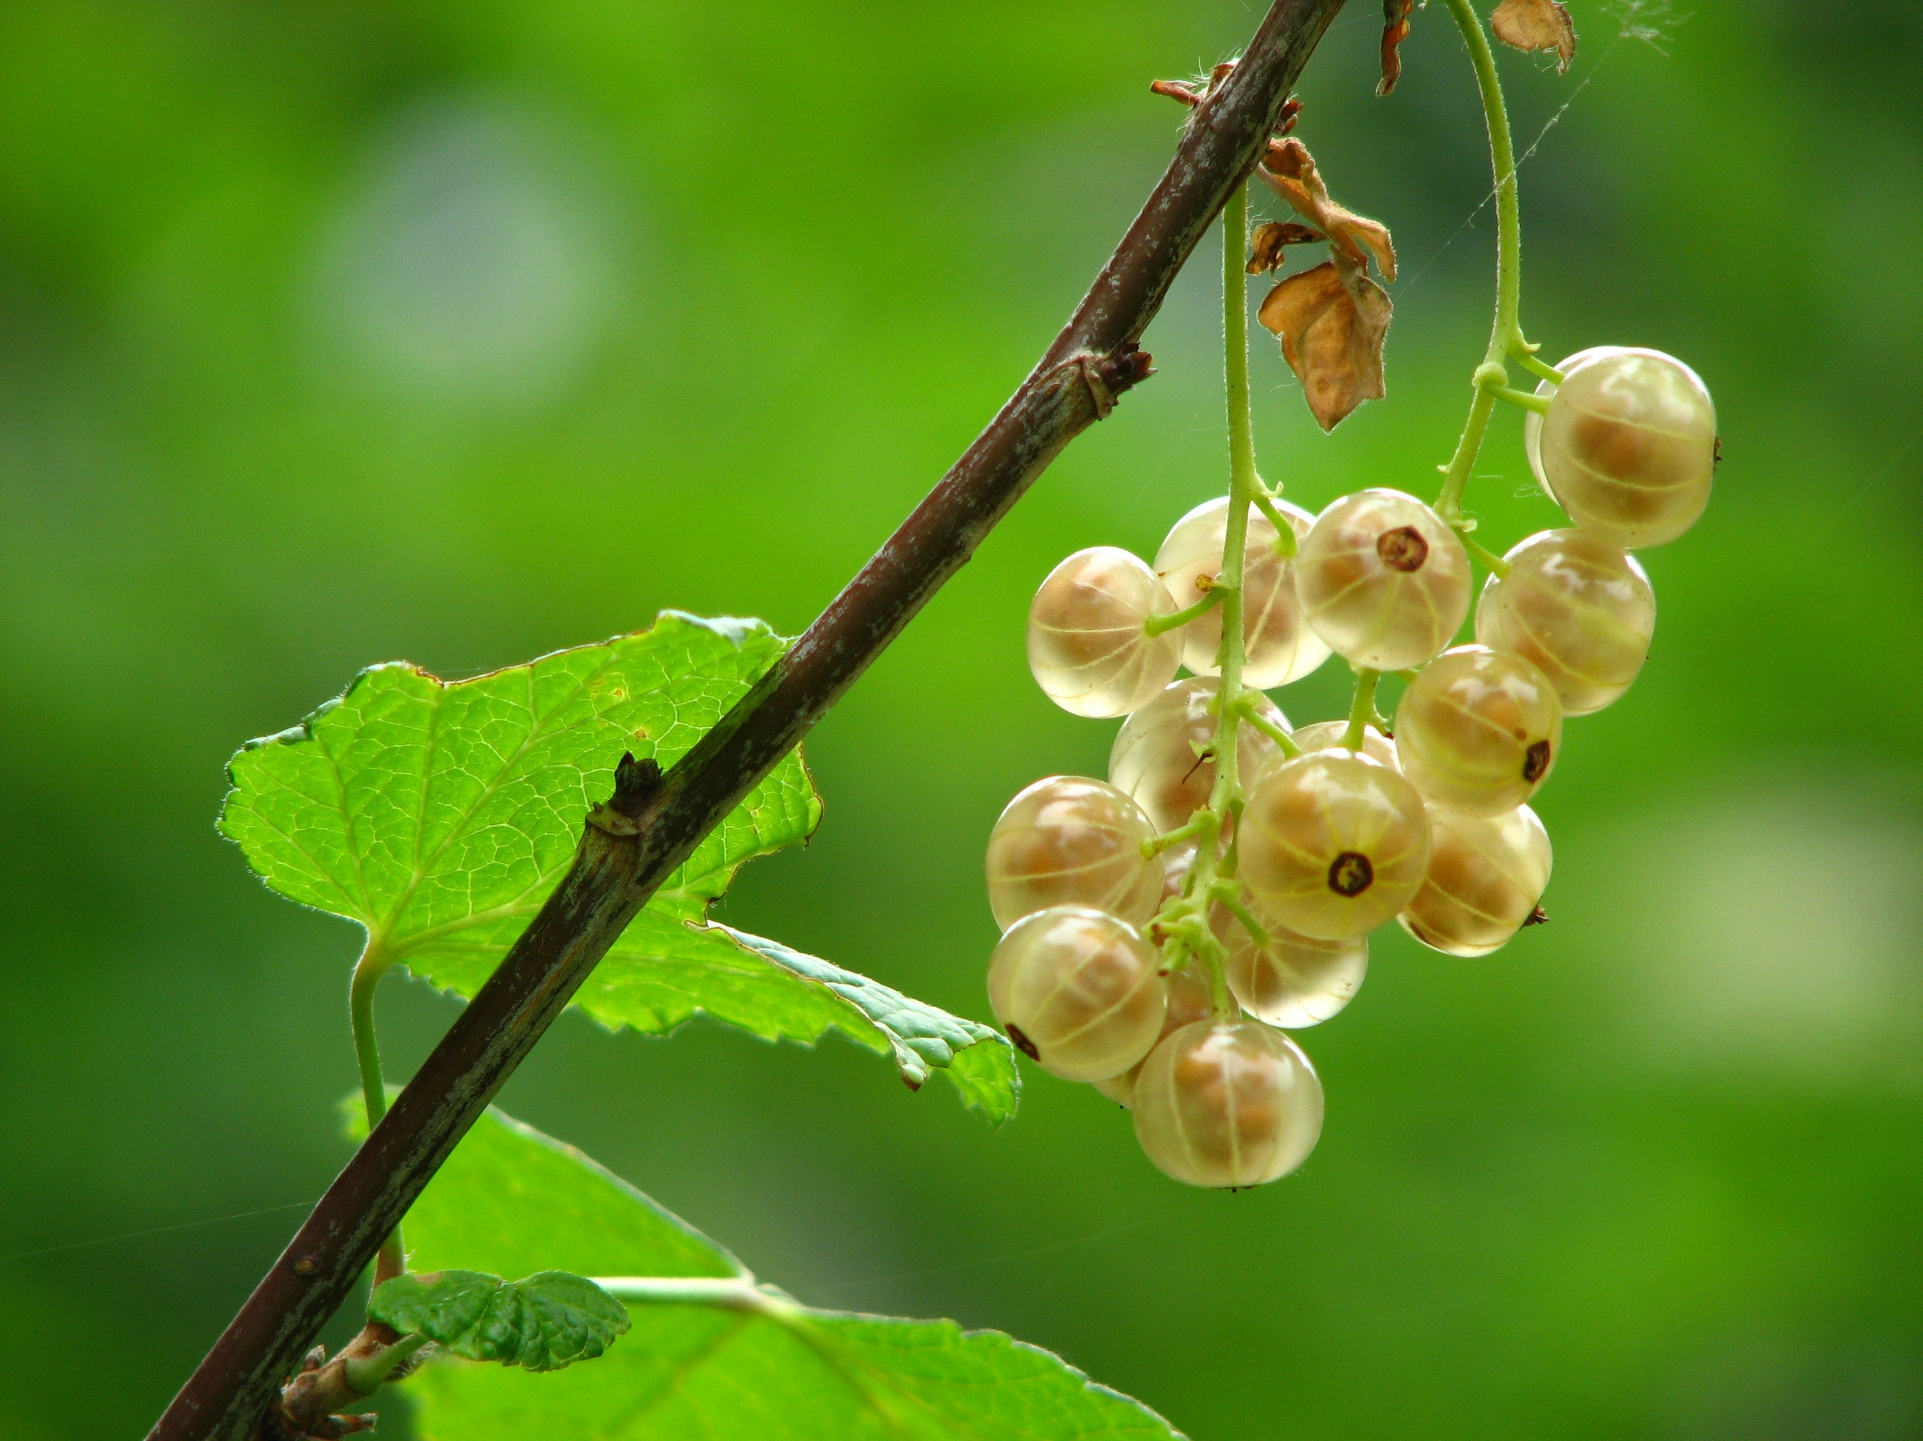

Obsah
Legislativa
Podmínky dotace pro IP ovoce
Sankce
BUDOUCÍ SZP 2028+

Slide 3
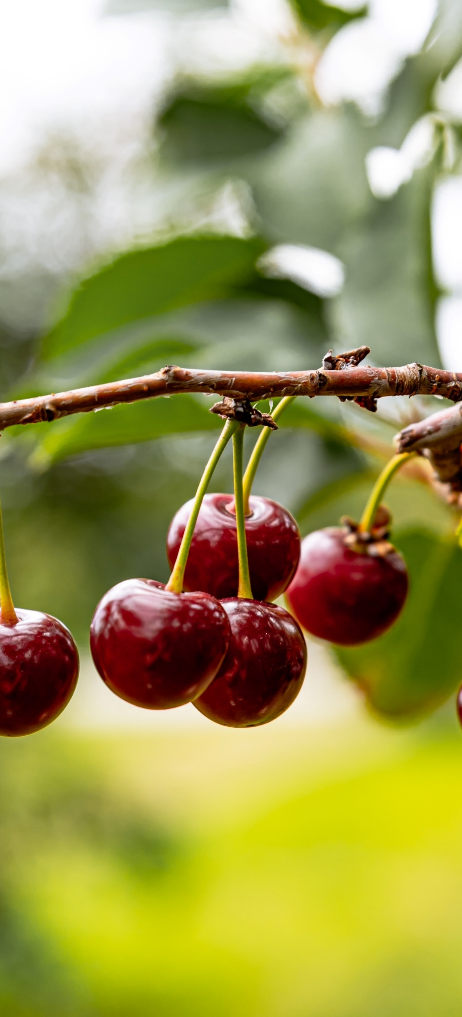
Legislativa
podmíněnost
nařízení vlády č. 73/2023 Sb., novela NV č. 45/2026 účinná od 1.4. 2026
Přímé platby
nařízení vlády č. 83/2023 Sb. , novela NV č. 45/2026 účinná od 1.4. 2026
Agroenvironmentálně-klimatická opatření
nařízení vlády č. 80/2023 Sb.; novela NV č. 34/2026 účinná od 15.3. 2026
realizována formou pětiletých závazků
minimální plocha pro zařazení do podopatření IPO činí 0,5 ha ovocného sadu evidovaného v LPIS
žadatel není povinen zařadit všechny sady evidované v LPIS
nelze zařadit sad, na kterém je uplatňováno opatření EZ podle NV 81
Ekologické zemědělství
nařízení vlády č. 81/2023 Sb.; novela NV č. 32/2026 účinná od 15.3. 2026
realizováno formou pětiletých závazků
umožněn přechod z IPO do EZ podáním nové ŽOZ

Slide 4
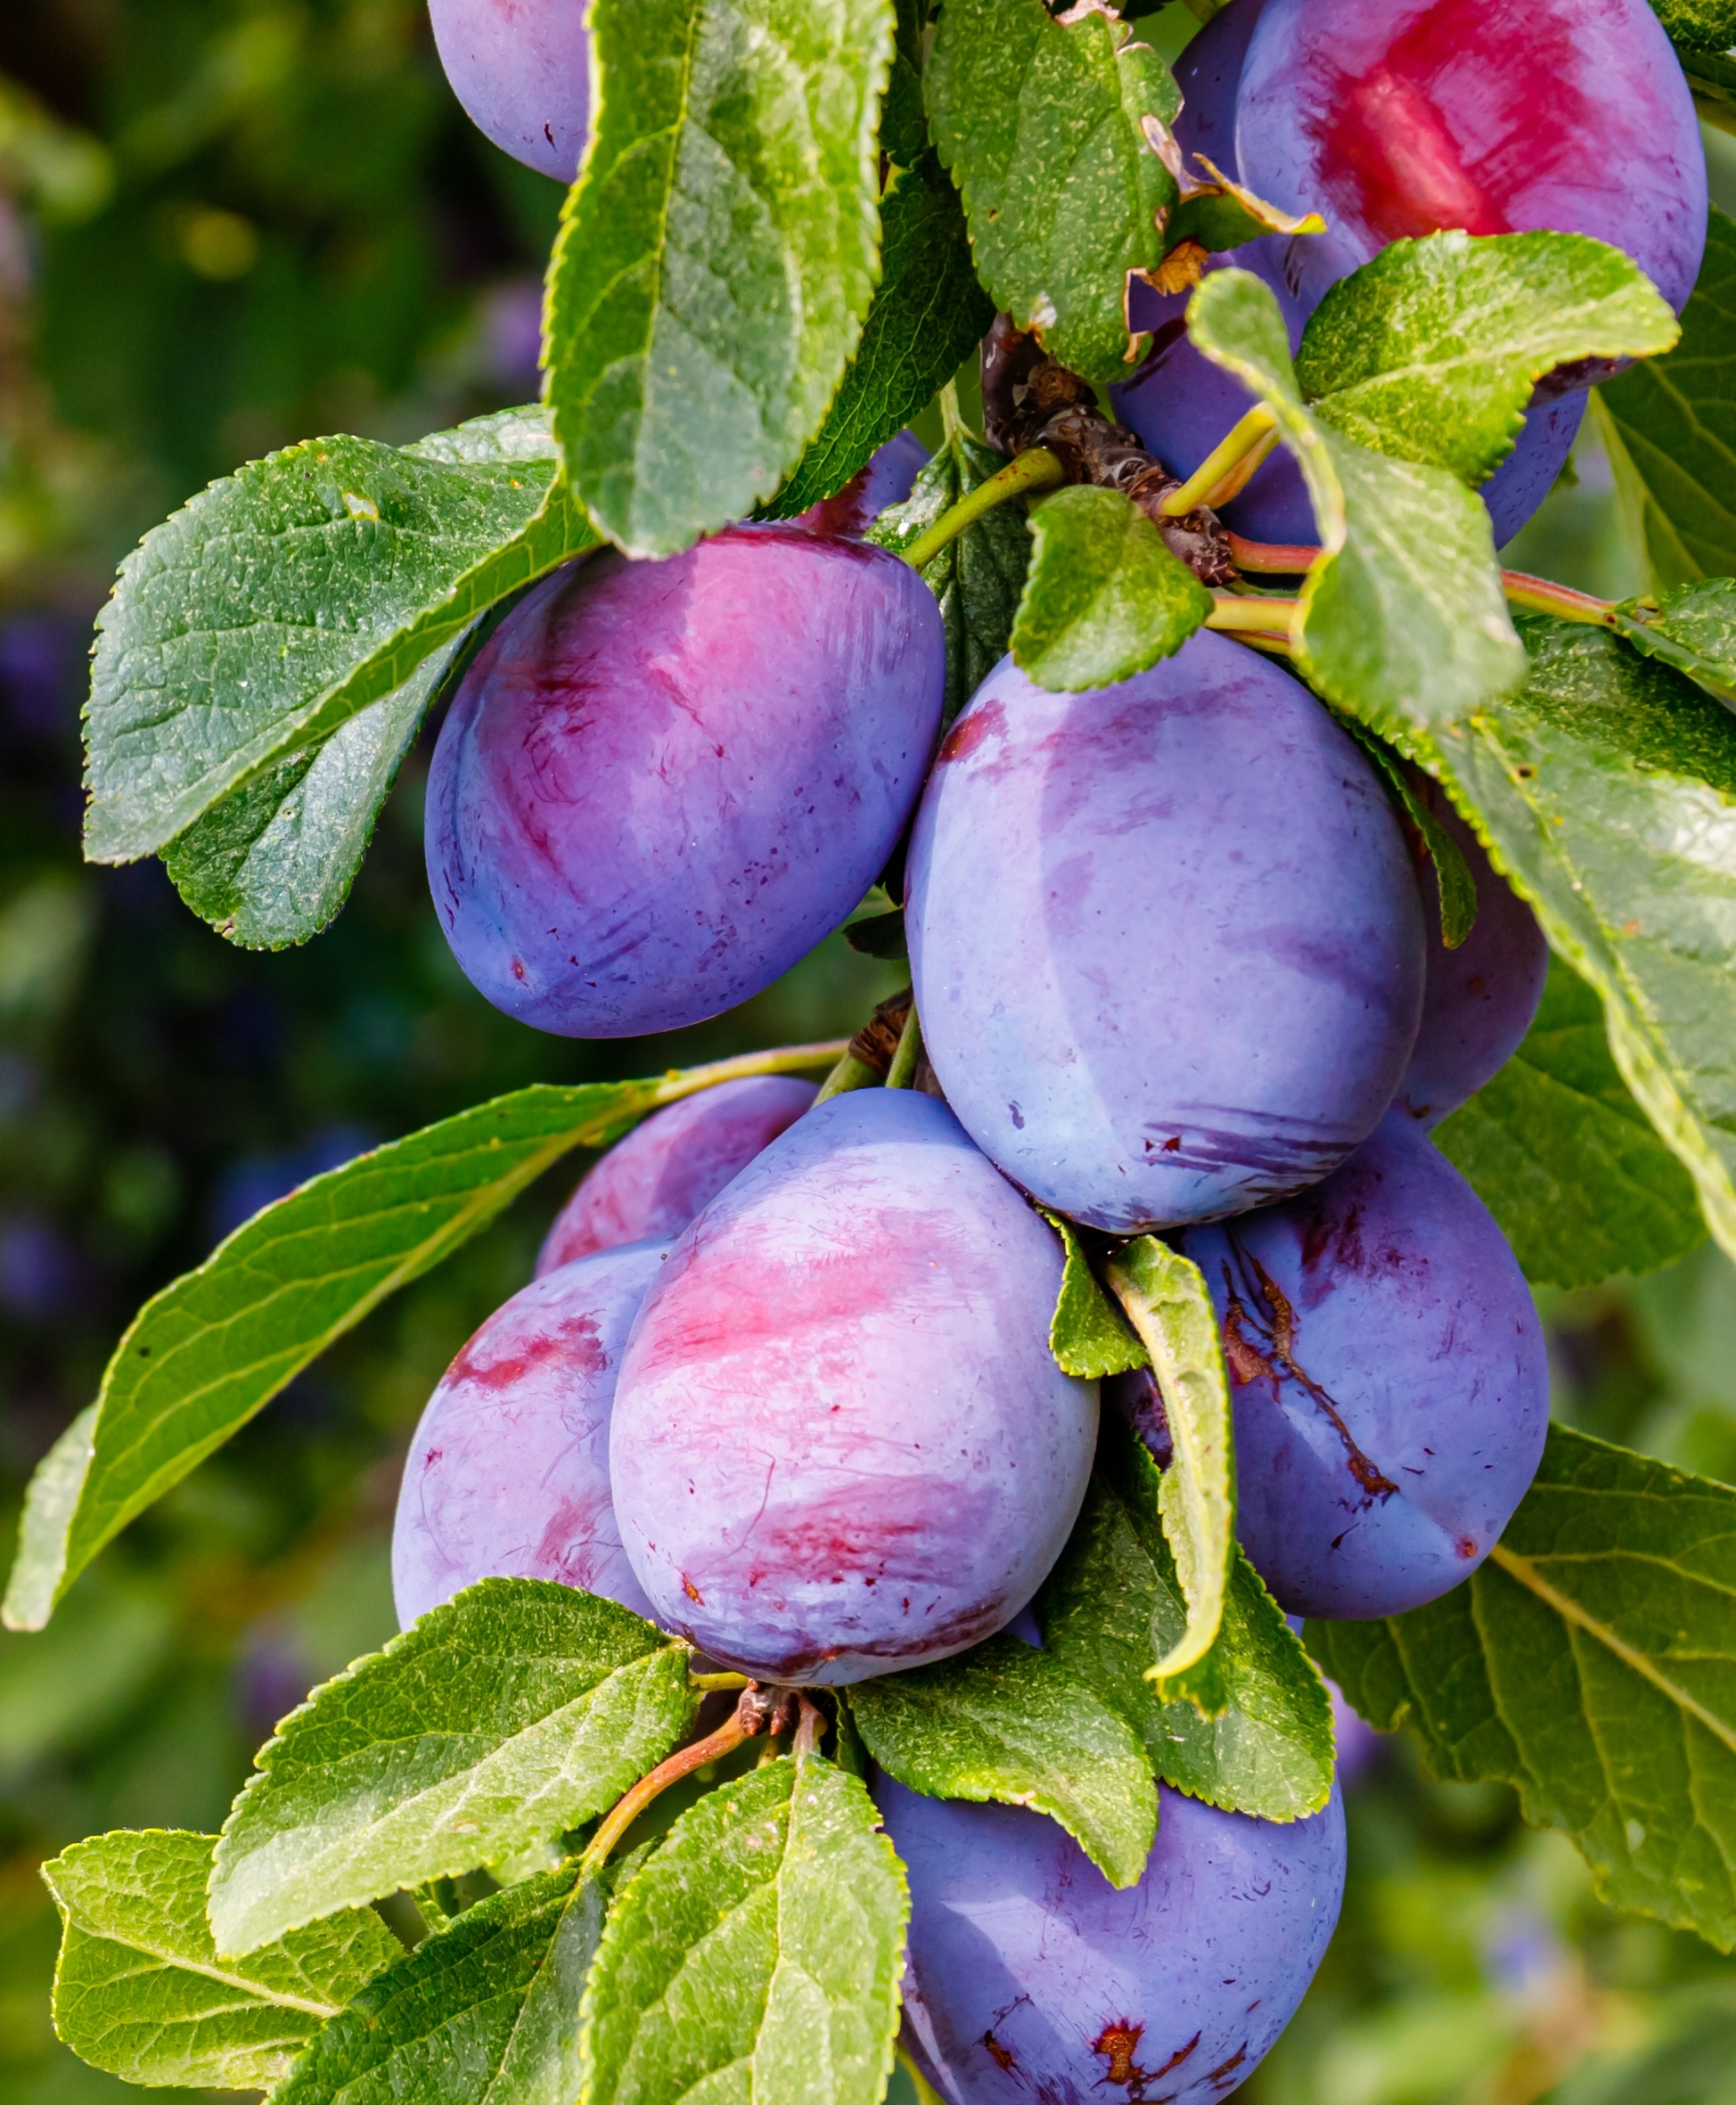

Novela 2026 (nařízení vlády č. 34/2026 SB.)
Snížení zařazené výměry
od roku 2025 se žádost o snížení zařazené výměry podává v jednom termínu do 15. května, nejpozději však s podáním JŽ
Úprava sankcí pro IP OVOCE od roku 2025
rozbor je uznán pokud v něm chybí nejvýše 2 rezidua pesticidů uvedená v příloze NV 80/2023 Sb.
snížení sankce z 25 % na 10 % při nesplnění podmínky sledování a zaznamenávání meteorologických prvků a výskytu škodlivých organismů
Úprava seznamu reziduí pesticidů
změna v seznamu reziduí pesticidů (odstraněny Acetamiprid, Pyriproxyfen, Spirotetramat)

Slide 5

Podmínky POdopatření IP ovoce
Žádost o Zařazení (ŽOZ)
podání přes PF do 15. května
v průběhu trvání závazku umožněn přechod z AEKO do EZ (přechod je prováděn ŽOZ)
zvýšení zařazené výměry
možnost zvýšení výměry DPB nebo zvýšení zařazením nového DPB – nejvýše do 35 % celkové výměry zařazené v 1. roce
prostřednictvím ŽOZZ do 15. května, nejpozději s podáním JŽ
překročení kvóty – žadatel požádá o zařazení do nového období 5ti letého závazku
snížení zařazené výměry
kvóta pro snižování z důvodu pozbytí užívání pozemku v LPIS do 25 % celkové výměry zemědělské půdy zařazené do IPO v 1. roce trvání závazku
prostřednictvím ŽOZZ do 15. května, nejpozději s podáním JŽ
vyklučení - v žádosti o snížení zařazené výměry uvést, zda se jedná o snížení výměry DPB nebo o vyřazení DPB zařazeného do IPO z důvodu vyklučení - žadatel není povinen do konce závazku plochu nahradit novou výsadbou (jedná se o pardonovaný důvod)

Slide 6
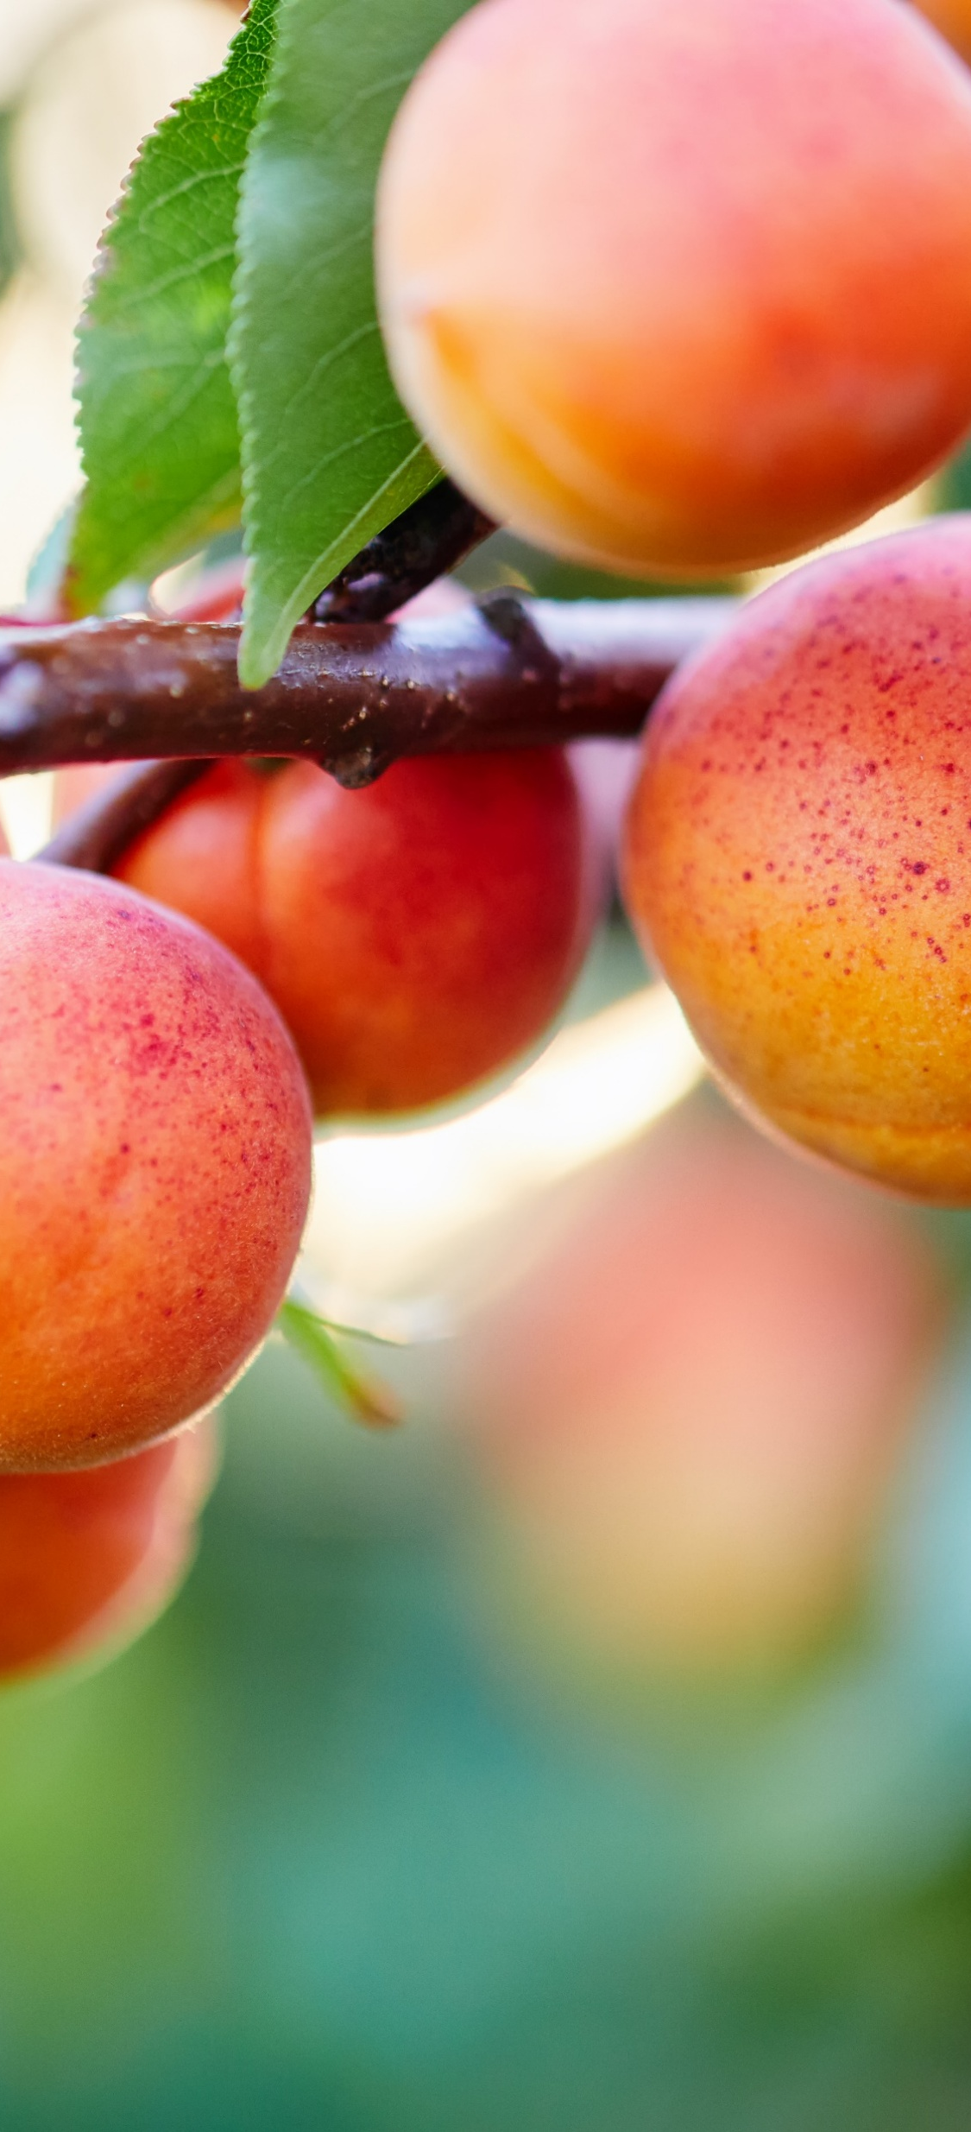
Podmínky POdopatření IP ovoce
Žádost o poskytnutí dotace (ŽOD)
podání přes PF do 15. května
povinnost dodržovat podmínky podmíněnosti (standardy DZES + povinné požadavky na hospodaření)
povinnost dodržovat min. požadavky na hnojiva a POR
povinnost vést evidenci hnojení a POR
obsahuje seznam, geoprostorovou informaci a výměru o DPB uvedených v ŽOD
lze podat pouze na produkční plochu DPB vedeného v registru sadů
obsahuje informaci, zda bude žadatel v příslušném kalendářním roce provádět odběr/rozbor ovoce ke stanovení limitu těžkých kovů
Kombinovatelnost na DPB
kombinovatelné s BISS, CIS, celofaremní ekoplatbou a ANC
není kombinovatelné s jiným AEKO ani EZ
Sazba
460 EUR/ha
odpočet ve výši 18 EUR při souběhu s celofaremní ekoplatbou

Slide 7
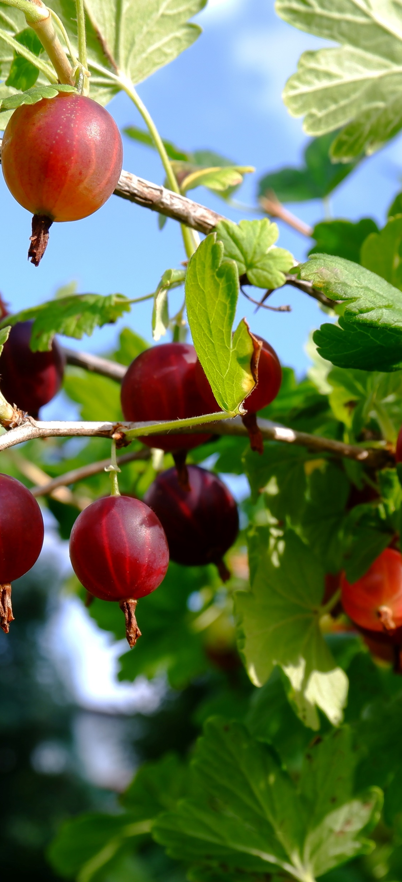
Podmínky POdopatření IP ovoce
pěstování pouze vyjmenovaných druhů stromů a keřů
dodržení minimální hustoty životaschopných jedinců na 1ha produkční plochy:
500 ks jádrovin
200 ks peckovin
2 000 ks bobulovin
každoroční provedení řezu:
k prosvětlení korun ovocných stromů v termínu 1. června do 15. srpna, odpovídající pěstební technologii; ořezaná hmota bude nadrcena a rovnoměrně rozprostřena po ploše ovocného sadu v termínu do 15. srpna, nebo
k prosvětlení keřů v termínu do 1. dubna do 15. srpna odpovídající pěstební technologii; ořezaná hmota bude nadrcena a rovnoměrně rozprostřena po ploše ovocného sadu v termínu do 15. srpna
provedení mechanické údržby meziřadí a manipulačního prostoru do 15. srpna
každoroční absolvování školení do 31. srpna

Slide 8
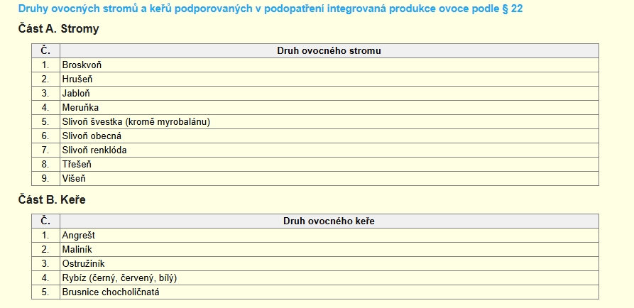
Podmínky POdopatření IP ovoce
pěstování pouze vyjmenovaných druhů stromů a keřů

Slide 9
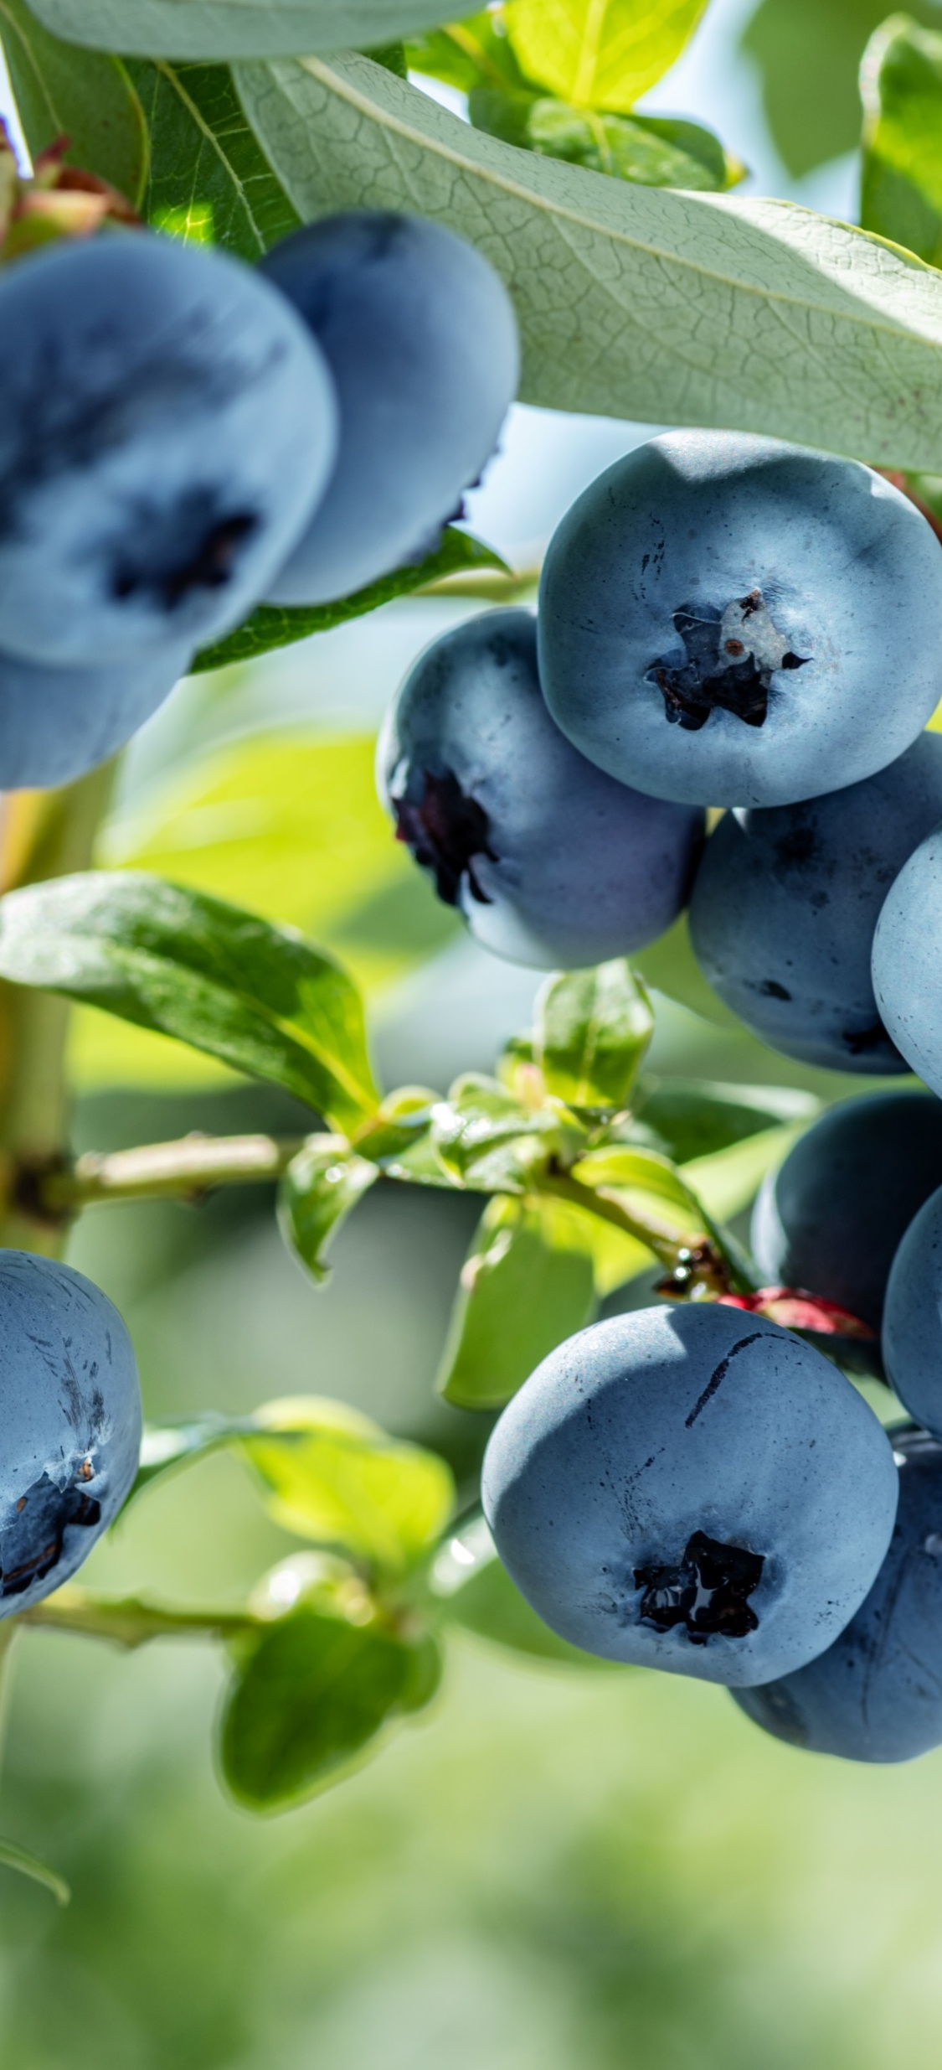
Podmínky POdopatření IP ovoce
dodržení zákazu aplikace POR s vyjmenovanými účinnými látkami (cypermethrin, deltamethrin, fenpyroximát a lambda-cyhalotrin )
dodržení zákazu aplikace herbicidů v meziřadí a manipulačním prostoru
provedení max. 3 aplikací herbicidů povolených v ČR v příkmenném pásu
vedení informace k sadu o druhu odebraného ovoce, počtu odebraných vzorků, datum zahájení sklizně, a datum odběru vzorků s výjimkou souhrnné výměry podle ŽOD do 5 ha
sledování a zaznamenávání meteorologických prvků a výskytu škodlivých organismů každodenně od 1. března do 30. září a průběžné doplňování vyhodnocení (poslední záznam je platný až do dalšího vyhodnocení)

Slide 10
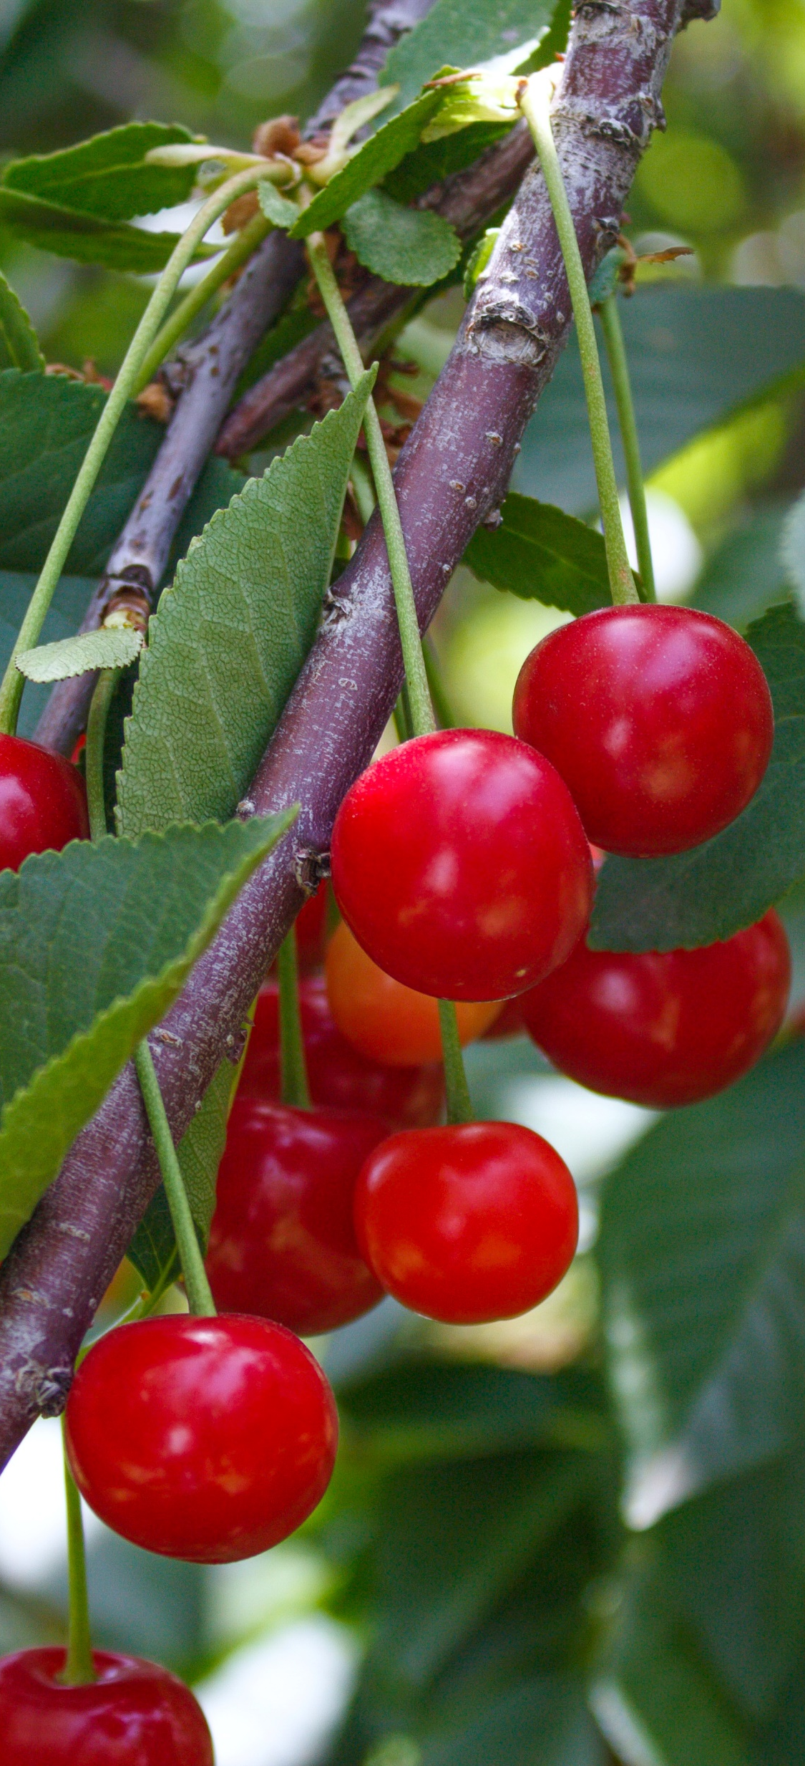
Podmínky POdopatření IP ovoce
ODBĚR A rozbor VZORKU půdy na Těžké kovy
v 1. roce závazku
ze všech zařazených DPB, při zařazení nového DPB v průběhu závazku nutné zajistit rozbor
odběry vzorků pouze osobou odborně způsobilou, s osvědčením o akreditaci podle § 16 zákona o technických požadavcích na výrobky nebo pověřenou osobou podle § 10 odst. 3 zákona o hnojivech
pozor při navýšení nad 35 % = nový závazek = nové rozbory na všechny zařazené DPB
do 31. ledna doložit kopii záznamu o výsledcích rozboru SZIF
Odběr A rozbor plodů na těžké kovy
ve dvou kalendářních letech v průběhu závazku
1 vzorek (z převládajícího) pěstovaného druhu na každých započatých 20 ha
odběry provádí žadatel, rozbory vzorků provádí pouze osoba odborně způsobilá s osvědčením o akreditaci podle § 16 zákona o technických požadavcích na výrobky
do 31. ledna doložit kopii záznamu o výsledcích rozboru SZIF

Slide 11
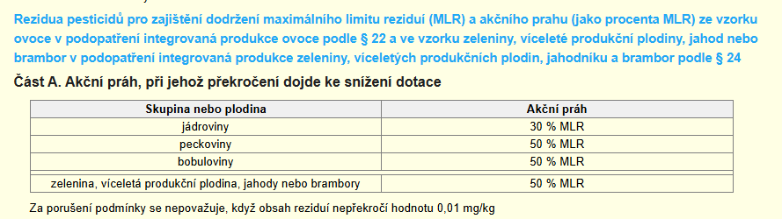
Podmínky POdopatření IP ovoce
Odběry vzorků a rozbory plodů na rezidua Pesticidů
jeden vzorek z každých započatých 20 ha, v případě pěstování více druhů z převládajícího druhu ovoce podle výměry,
odběr může provádět žadatel, rozbor vzorku provádí pouze osoba odborně způsobilá s osvědčením o akreditaci podle § 16 zákona o technických požadavcích na výrobky
neplatí v případě, že souhrnná výměra v ŽOD je menší než 5 hektarů

Slide 12
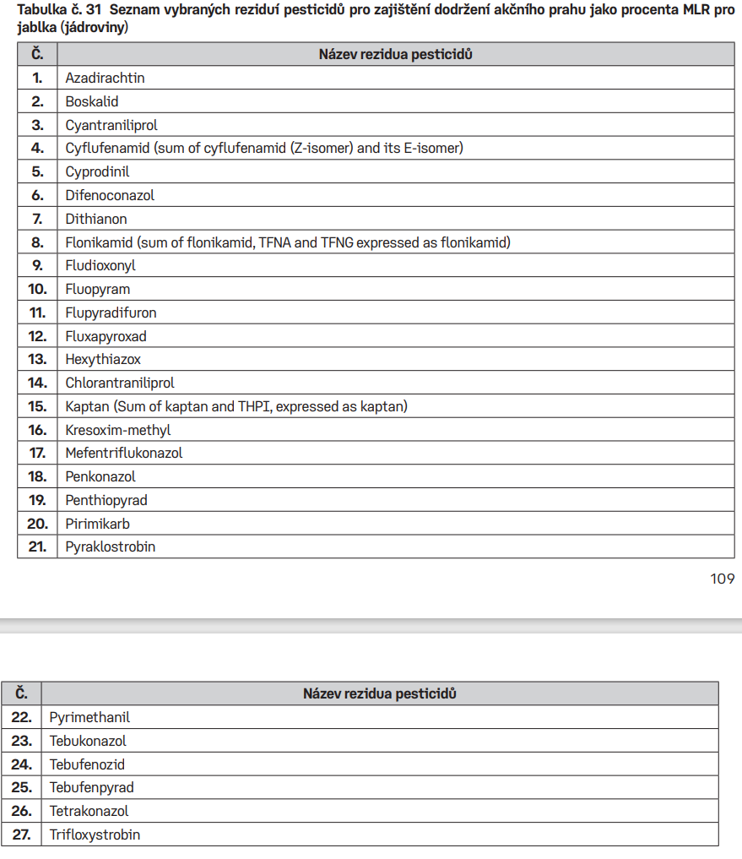
Sledovaná rezidua pesticidů (pro jádroviny)
Kontrola provedení rozboru na všechna uvedená rezidua !

Slide 13
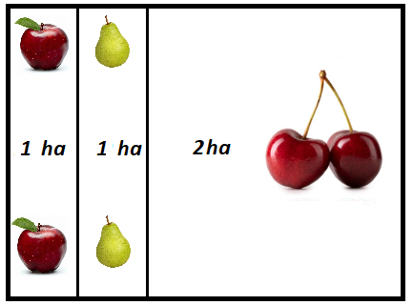
Odběr a Rozbor ovoce ke stanovení Tk a reziduí pesticidů - PŘÍKLAD
Žadatel pěstuje více ovocných druhů na celkové ploše 4 ha, přičemž na 1 ha pěstuje jabloně (jádroviny), na 1 ha pěstuje hrušně (jádroviny) a na 2 ha pěstuje třešně (peckoviny).
TK: Žadatel odebírá min. 1 vzorek třešní (odběr minimálně 1 vzorku ovoce na každých započatých 20 ha ovocného sadu; převládající druh ovoce podle výměry v případě pěstování více ovocných druhů – třešně na 2 ha).
Rezidua: Žadatel neodebírá vzorky, jelikož souhrnná výměra zemědělské kultury ovocný sad, na kterou podává žadatel žádost o poskytnutí dotace na toto podopatření v příslušném kalendářním roce, je menší než 5 hektarů. Zároveň žadatel nevede informaci k ovocnému sadu.

Slide 14
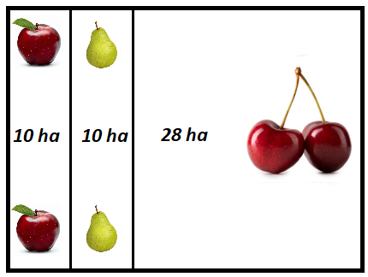
Odběr a Rozbor ovoce ke stanovení Tk a reziduí pesticidů - Příklad
Žadatel pěstuje více ovocných druhů na celkové ploše 48 ha, přičemž na 10 ha pěstuje jabloně (jádroviny), na 10 ha pěstuje hrušně (jádroviny) a na 28 ha pěstuje třešně (peckoviny).
TK: Žadatel odebírá min. 2 vzorky třešní (odběr minimálně 1 vzorku ovoce na každých započatých 20 ha ovocného sadu; převládající druh ovoce podle výměry v případě pěstování více druhů ovoce – třešně na 28 ha) a poté odebírá buď další vzorek třešní, nebo 1 vzorek hrušek nebo 1 vzorek jablek (počet vzorků do splnění minimálního počtu vzorků z libovolného pěstovaného druhu ovoce).
Rezidua: Žadatel odebírá min. 2 vzorky třešní (odběr minimálně 1 vzorku ovoce na každých započatých 20 ha ovocného sadu; převládající druh ovoce podle výměry v případě pěstování více druhů ovoce – třešně na 28 ha) a poté odebírá buď další vzorek třešní, nebo 1 vzorek hrušek nebo 1 vzorek jablek (počet vzorků do splnění minimálního počtu vzorků z libovolného pěstovaného druhu ovoce). Zároveň žadatel vede informaci k ovocnému sadu.

Slide 15
SANKCE | sankce vůči celému podopatření
3 % | neprovedení prosvětlení stromů nebo keřů ve stanovených termínech
10 % | neprovedení mechanické údržby meziřadí a manipulačního prostoru do 15. srpna (1. nesplnění)
 | nesledování nebo nezaznamenávání meteorologických prvků a škodlivých organismů každodenně v termínu od 1. března do 30. září
 | neprovedení a nezaznamenávání průběžného vyhodnocení meteorologických prvků a škodlivých organismů
 | nedoložení rozborů vzorků půdy na dodržení limitů těžkých kovů ze všech DPB v 1. roce
 | nedoložení rozborů vzorků ovoce na dodržení limitů těžkých kovů
25 % | aplikace herbicidů v meziřadí nebo manipulačním prostoru
 | překročení akčního prahu limitu reziduí pesticidů při nedosažení maximálního limitu reziduí
 | nevedení informace k ovocným sadům
 | neabsolvování školení (1. nesplnění)
 | překročil limit obsahu olova ve stanoveném limitu

Slide 16
SANKCE | sankce vůči celému podopatření
50 % | neodebrání dostatečného počtu vzorků ovoce, přičemž byl odebrán alespoň 1 vzorek
 | nezajištění dostatečného počtu rozboru vzorků ovoce za účelem stanovení obsahu reziduí pesticidů osobou odborně způsobilou s akreditací, přičemž byl správně proveden alespoň 1 rozbor; pokud záznam rozboru neuvádí max. 2 rezidua uvedená v příloze, rozbor je uznán
 | neodebrání potřebného počtu vzorků ovoce a jeho rozboru za účelem dodržení limitů TK ve 2 kalendářních letech, byl však zajištěn 1 vzorek převládajícího druhu
 | překročení limitu obsahu olova ve stanoveném limitu
 | nezajištění stanoveného počtu vzorků ovoce na TK osobou odborně způsobilou s akreditací, zajištěn byl alespoň 1 rozbor
neposkytnutí | aplikování POR se zakázanou účinnou látkou
 | neodebrání žádného vzorku ovoce za účelem stanovení obsahu reziduí pesticidů
 | překročení stanoveného max. limitu reziduí pesticidů ve vzorku ovoce
 | nezajištění žádného rozboru vzorku ovoce osobou odborně způsobilou z s osvědčením o akreditaci
 | neabsolvování povinného školení (2. a další nesplnění)
 | neprovedení žádného odběru vzorku ovoce za účelem stanovení hodnot TK
 | překročení limitu obsahu TK ve stanoveném limitu
 | nezajištění vzorků ovoce na TK osobou odborně způsobilou s akreditací,
vyřazení a vrácení dotace od počátku závazku | Neprovedení odběru a rozboru vzorku ovoce ve 2 kalendářních letech
 | Nesplnění podmínky odběru a rozboru ze všech zařazených DPB v 1. roce závazku a to osobou odborně způsobilou nebo pověřenou nebo překročení max. limitu TK

Slide 17

https://mze.gov.cz/public/portal/mze/dotace/szp-pro-obdobi-2021-2027/rozvoj-venkova/agroenvironmentalne-klimaticka-opatreni

Slide 18
Nový právní rámec – SZP 2028+
Nařízení k víceletému finančnímu rámci (gesce MF)
Nařízení ke sledování rozpočtových výdajů a výkonnostnímu rámci (gesce MMR)
Nařízení o Evropském fondu a NRPP (gesce MMR)
Klíčová nařízení
Nařízení ustavující Evropský Fond
pro hospodářskou, územní, sociální, zemědělskou a námořní udržitelnou prosperitu a bezpečnost
rozděluje rozpočet a nastavuje pravidla financování
SZP je součástí NRPP (národních plánů) současně s kohezní politikou a s azylovou, migrační a integrační politikou
SZP má v NRPP samostatnou kapitolu
Notes:
Nařízení EP a Rady, které zřizuje Evropský fond pro hospodářskou územní, sociální a územní kohezi, zemědělství a venkov, rybolov a námořní otázky, prosperitu a bezpečnost (dále jen Fond)
DPZ – dálkový průzkum Země

Slide 19
Rozdělení celkové částky 783 mld. EUR pro NP
Částky odpovídají aktuálnímu znění draftu nařízení k NPRR – mohou být upraveny během vyjednávání
V rámci rozpočtu hospodářské, sociální a kohezní politiky by měl být vyčleněn rozpočet na LEADER a AKIS včetně EIP
Další možné podpory pro zemědělce mimo NP: v rámci EU Facility je zahrnuta dřívější krizová rezerva pro zemědělce (cca 900 mil. EUR ročně) na tržní krize; možnost využití finančních nástrojů v rámci Fondu konkurenceschopnosti

Slide 20
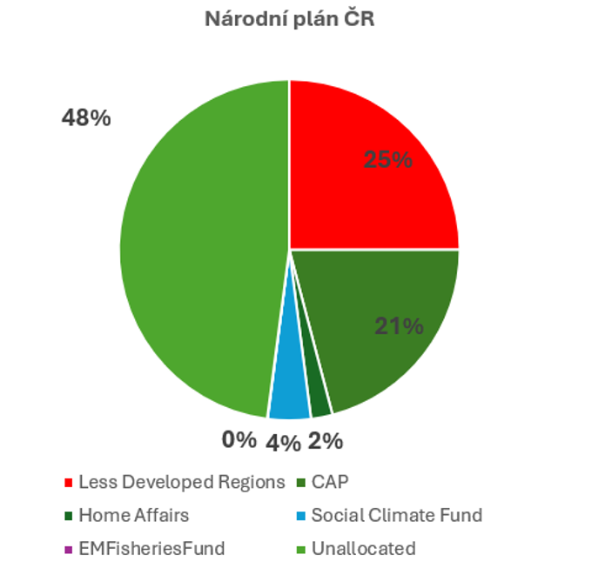
Finanční alokace pro ČR - SZP
Pro Českou republiku je navržena orientační minimální alokace ve výši 6,15 mld. EUR
(v běžných cenách) – Není vyčleněna samostatná obálka pro sektorové intervence (víno)
Oproti stávajícímu programovému období se jedná o více jak 20% pokles
Evropská komise představí Doporučení pro ČR, kam podporu směřovat.

Slide 21
Typy intervencí relevantních pro ČR
Sektorové intervence
q) Školní schémata
r) Podpora pro vybrané sektory
Rozvoj venkova
a) Degresivní podpora příjmu na plochu
b) Vázaná podpora příjmu (včetně možné podpory pro ovoce)
g) Platba pro malé zemědělce
d) Platba pro oblasti s přírodními nebo jinými znevýhodněními (ANC)
e) Podpora jako kompenzace za dodržování určitých povinných pravidel
f) Agro-environmentální a klimatické aktivity (AEKO včetně možné podpory IP, EZ, DŽPZ, AMR, ALS, Lesoenvi)
h) Podpora účasti v nástrojích řízení rizik
i) Podpora investic pro zemědělce a lesníky
j) Podpora pro mladé zemědělce a začínající podniky na venkově
k) Podpora služeb pro úlevu na farmách (nové)
l) Podpora iniciativ LEADER
m)Podpora sdílení znalostí a inovace
n) Spolupráce
Přímé platby
s) Krizové platby pro zemědělce
Notes:
Pozice:
Obecně vnímáme škálu podpor jako dostatečnou pro výběr dle potřeb členského státu řešit konkrétní výzvy

Slide 22

Děkuji ZA POZORNOST
Ing. David Kuna
Ministerstvo zemědělství
david.kuna@mze.gov.cz, tel. 221 812 665 (sekretariát)

Slide 24
II. Přednáškový blok

